Slide 1
IVE
Identity-Aware Text-Prompt Segmentation
InsightFace x SAM3 Pipeline
Deep Learning for Computer Vision | 2026

Slide 2
OVERVIEW
ระบบทำอะไร?
ระบบ segmentation ที่รู้จักตัวตน (Identity-Aware)
ไม่ใช่แค่หา 'person' แต่รู้ว่าคนนั้นคือใคร และ segment เฉพาะส่วนที่เป็นของเขา
Identity
Recognition
Possession
Aware
Text Prompt
Driven
แยกสมาชิก IVE 6 คน
ด้วยใบหน้า ArcFace
"yujin shirt" = เสื้อ
ของยูจินเท่านั้น
พิมพ์ชื่อ + วัตถุ
ระบบทำให้เอง

Slide 3
OBJECTIVES
3 Hidden Agenda ของโจทย์
01
Object -> Identity
SAM3 มาตรฐานมองทุกคนเป็น 'person' เหมือนกันหมด
โจทย์ต้องการแยก wonyoung / yujin / gaeul ในภาพหมู่
02
Possession Aware
"yujin shirt" ต้องหมายถึงเสื้อของยูจินเท่านั้น
ไม่ใช่เสื้อของคนที่ยืนข้างๆ
03
Cross-lingual Prompt
ระบบควรรองรับ prompt ภาษาอื่น เช่น ภาษาไทย
"ขอเสื้อของน้องวอนยอง"

Slide 4
APPROACH #1
แนวทางแรก: Fine-tuning SAM3 โดยตรง
สิ่งที่ทำ
ปัญหาที่พบ X
-> เทรน SAM3 ด้วย dataset รูปเดี่ยวสมาชิก IVE
-> ใส่ text label ชื่อบุคคลแต่ละคน
-> หวังให้โมเดลเรียนรู้ความแตกต่างของคน
X Dataset ไม่เพียงพอ — ต้องการข้อมูลมหาศาล
X Model bias — SAM3 ยังมองทุกคนเป็น 'person'
X ใช้กับภาพหมู่ไม่ได้ — แยกแยะตัวตนไม่ออก
-> Fine-tuning = Dead End -> เปลี่ยนแนวทาง

Slide 5
SOLUTION
InsightFace + SAM3 Pipeline
Text Prompt
"wonyoung shirt"
Prompt Parser
member + SAM3 text
InsightFace (ArcFace)
Face detect + embed
Cosine Similarity
Match DB 6 members
->
->
->
v (ต่อแถวล่าง)
BBox Expansion
Face -> Body region
SAM3 Segmentation
text-prompted on ROI
Mask Scoring
confidence + proximity
Final Output
Mask on full image
->
->
->

Slide 6
DETAILS
รายละเอียดแต่ละขั้นตอน
Prompt Parser
InsightFace (ArcFace)
"wonyoung shirt" -> member="Wonyoung" + SAM3_text="shirt"
RetinaFace detect -> ArcFace embed -> Cosine similarity vs DB
Threshold: 0.42
BBox Expansion
Mask Quality Scoring
กว้าง x3.0 | บน x1.2 (รวมผม) | ล่าง x5.0 (ครอบร่างกาย)
composite = confidence + proximity + overlap
proximity = centroid ของ mask ใกล้ center ROI เท่าไหร่

Slide 7
CHALLENGE
ปัญหา BBox ทับซ้อน & วิธีแก้
ปัญหา X
BBox ที่ขยายแล้วอาจครอบคนข้างๆด้วย
-> prompt "wonyoung hair" แต่ SAM3 segment ผมของคนข้างๆแทน
composite = confidence + proximity + overlap
วิธีแก้: Proximity Score OK
คำนวณ centroid ของแต่ละ mask candidate
-> mask ที่อยู่ใกล้ center ของ ROI จะได้ composite score สูงกว่า
-> เลือก mask ที่ถูกต้องได้แม้ BBox ทับซ้อนกัน

Slide 8
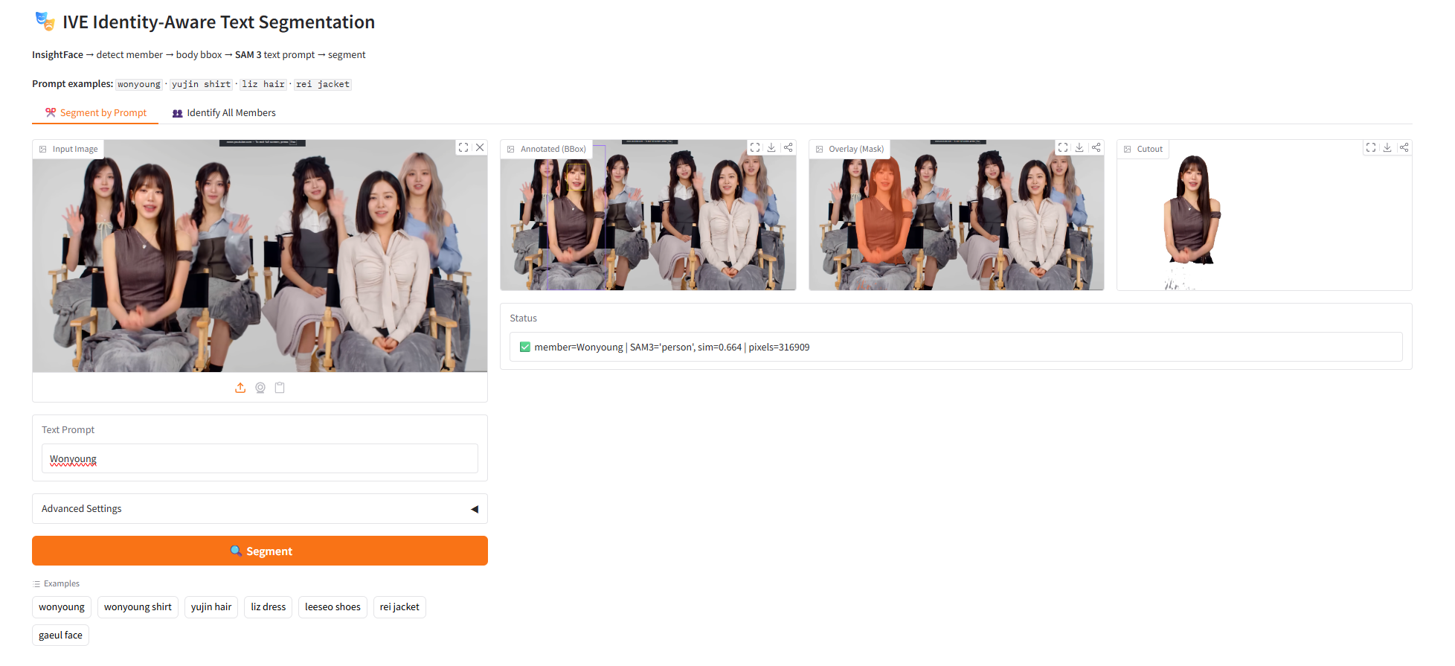
RESULTS
Prompt: "wonyoung"
SAM3 text: "person"
Similarity: 0.664
Pixels: 316,909

Slide 9
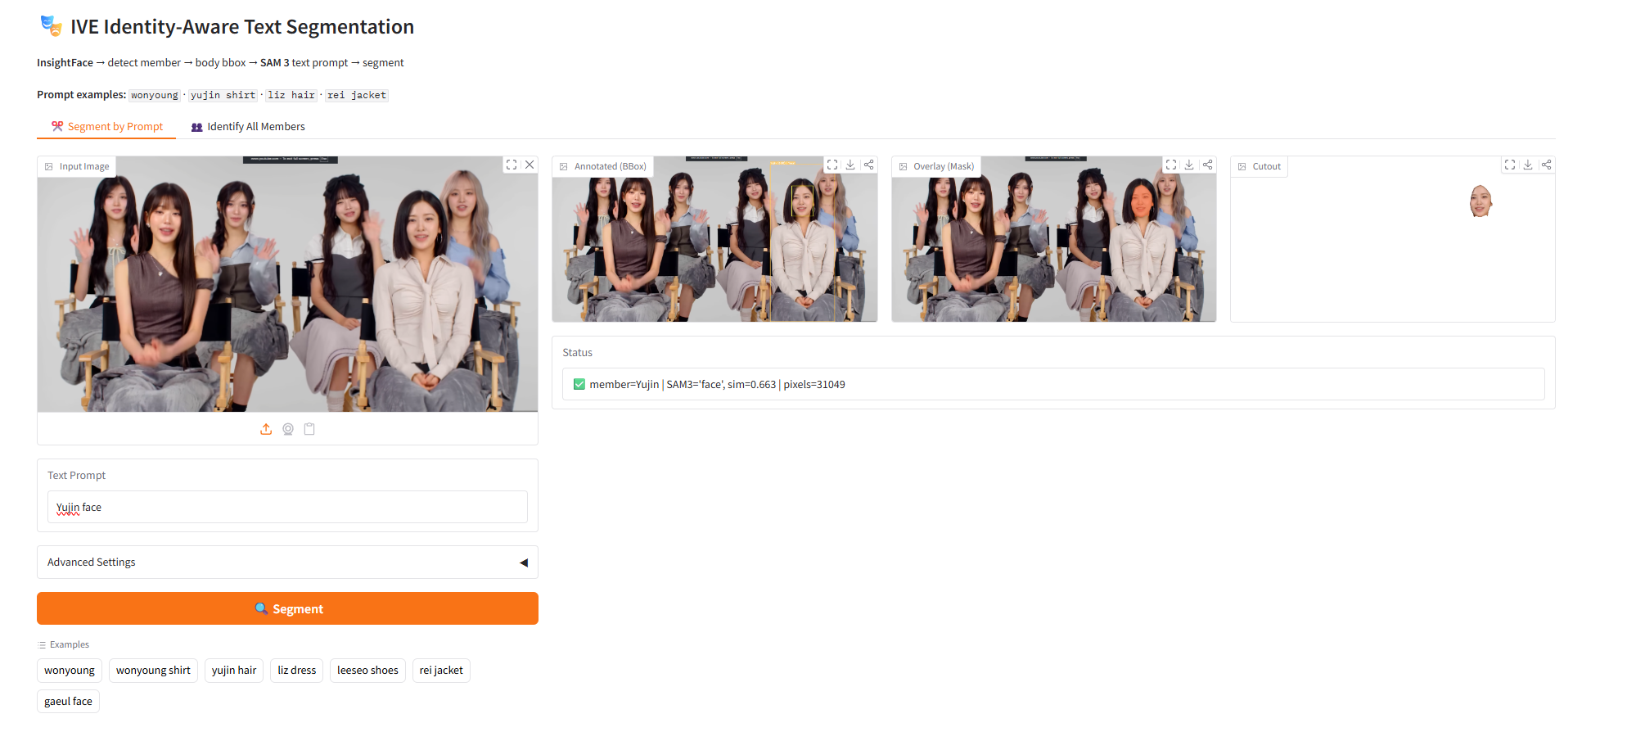
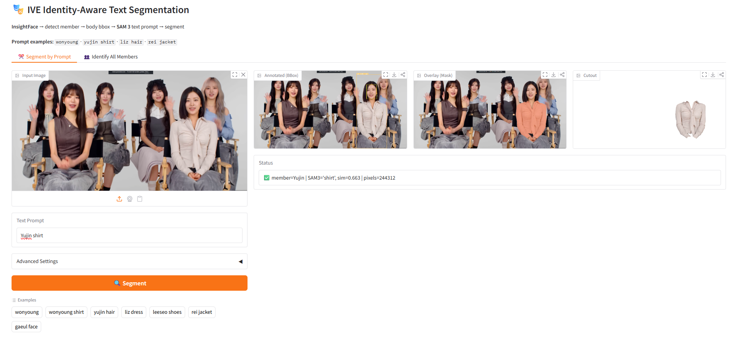
RESULTS
"yujin face" & "yujin shirt"
OK ได้เสื้อของยูจิน ไม่ใช่เสื้อของคนข้างๆ (Possession-aware)
Prompt: "yujin face"
Prompt: "yujin shirt"
SAM3 text: "face"
Similarity: 0.663
Pixels: 31,049
SAM3 text: "shirt"
Similarity: 0.663
Pixels: 244,312

Slide 10
RESULTS
Video Results
[vid] all_members_video.mp4
All 6 Members — Segment + BBox ทุกสมาชิก IVE
[vid] all_members_video_remove_bbox.mp4
All 6 Members — เวอร์ชันไม่มี BBox
[vid] test_wonyoung.mp4
Prompt "wonyoung" — 909 frames, 78.9% detection rate
[vid] test_wonyoung_hair.mp4
Prompt "wonyoung hair" — segment ผมวอนยอง
[vid] yujin_hair.mp4
Prompt "yujin hair" — segment ผมยูจิน

Slide 11
STATS
สถิติการประมวลผลวิดีโอ
Input Video
IVE-30s.mp4
ความละเอียด
1920 x 1080
Frame rate
30 fps
Frames ทั้งหมด
909 frames
Frame sampling
ทุก 3 frames
Frames ที่ประมวลผล
303 frames
Detection success
239 / 303 (78.9%)
เวลาประมวลผล
~82.8 วินาที (~11 fps effective)

Slide 12
Q&A
Q1: รองรับ Thai Prompt ได้ไหม?
ปัจจุบัน: ไม่รองรับ
SAM3 text encoder เทรนด้วย dataset ภาษาอังกฤษ -> ไม่เข้าใจ semantic ภาษาไทย
ระยะยาว
ระยะสั้น (Practical) OK
Fine-tune SAM3 text encoder
ด้วย multilingual dataset
ที่มี caption + text prompt ภาษาไทย
"ขอเสื้อของน้องวอนยอง"
v LLM
"wonyoung shirt"
v Pipeline
ไม่ต้อง fine-tune ใหม่ | LLM เข้าใจ context ได้ดี

Slide 13
Q&A
Q2: "yujin shirt" = เสื้อของยูจินเท่านั้น
1
2
3
4
InsightFace
หายูจิน
-> face bbox
ขยาย BBox
-> ROI ครอบ
ร่างกายยูจิน
SAM3 หา
"shirt" ภายใน
ROI เท่านั้น
ผลลัพธ์ =
เสื้อของยูจิน
ตามคำนิยาม
->
->
->
Key Insight: จำกัด search space ให้เหลือแค่ ROI ของบุคคลที่ระบุ

Slide 14
Q&A
Q3: Cross-lingual — สรุปแนวทาง
แนวทาง
ข้อดี
ข้อเสีย
Fine-tune SAM3
ด้วย Thai data
รองรับภาษาไทย
โดยตรง
Dataset ขนาดใหญ่
ใช้เวลานาน
LLM translation layer
(แนะนำ)
ทำได้ทันที
ไม่ต้อง fine-tune
ขึ้น external API
latency เพิ่มขึ้น
สรุป: LLM translation layer practical กว่า
LLM สมัยใหม่รองรับหลายภาษาได้ดีอยู่แล้ว

Slide 15
สรุป
"person" -> "wonyoung"
Identity-aware: แยกตัวตนด้วย ArcFace face embedding
"shirt in image" -> "shirt ของยูจิน"
Possession-aware: Segment ใน ROI เฉพาะบุคคล
Pipeline Modular
เพิ่มสมาชิกใหม่ได้ทันที -> เพิ่ม face embedding ใน DB
Cross-lingual Support
Short-term: LLM translation layer แปลง Thai -> EN prompt
InsightFace x SAM3 = Identity-Aware Segmentation

